Slide 1

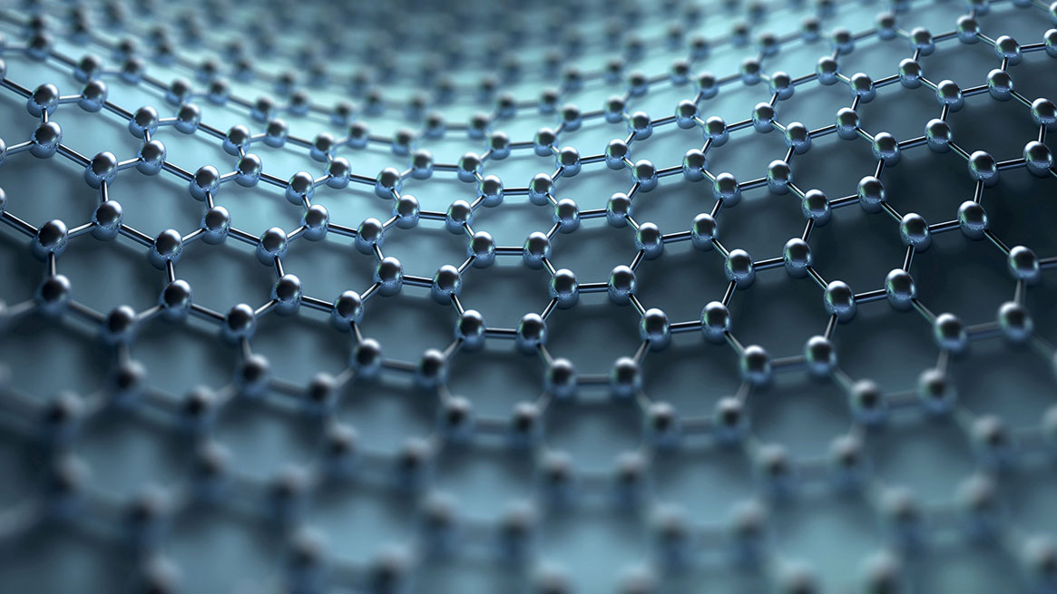
Aprendizagem Profunda – Módulo 1
Trabalho desenvolvido Por:
PG55932 – Diogo Ferreira
PG55946 – Guilherme Barbosa
Pg55959 – JOÃO CARVALHO
PG55998 – Rafael Peixoto
PG56005 – Rodrigo Ralha

Slide 2
Criação de Datasets
Dados “Human”:
Procura
Interpretação
Extração e tratamento
Dados “AI”:
Script em Python
API DeepInfra
Limitado

Slide 3
Implementação com Numpy
Regressão Logística
DNN
Dropout
Regularização L1 e L2
Early Stopping
RNN
Early Stopping

Slide 4
Implementação com TensorFlow
DNN
RNN
Embedding
GRU
LSTM
Transformer

Slide 5
LLM
One - shot
API do DeepInfra
Resultado atualmente local – 50 - 62%

Slide 6
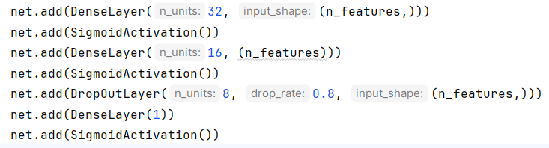
Submissão 1
DNN (implementada)
Resultado local – 73.3%
Resultado proveniente do professor – 80%
Topologia

Slide 7
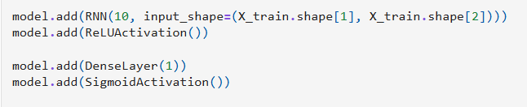
Submissão 1
RNN (implementada)
Resultado local – 70%
Resultado proveniente do professor – 63%
Topologia

Slide 8
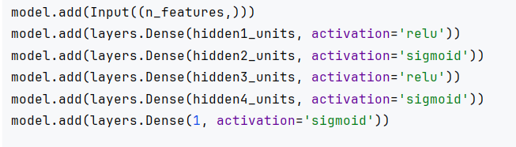
Submissão 2
DNN (TensorFlow)
Resultado local – 82.5%
Resultado proveniente do professor – 78%
Topologia

Slide 9
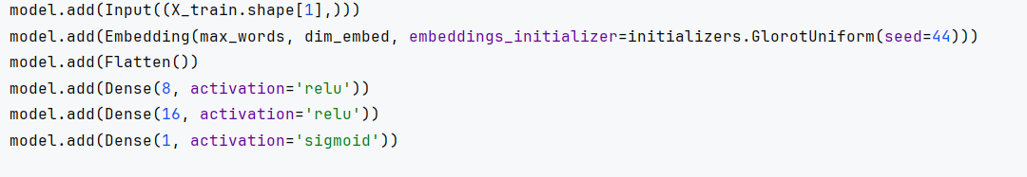
Submissão 2
Embedding (TensorFlow)
Resultado local – 72.5%
Resultado proveniente do professor – 78%
Topologia

Slide 10
Aprendizagem Profunda – Módulo 1
Trabalho desenvolvido Por:
PG55932 – Diogo Ferreira
PG55946 – Guilherme Barbosa
Pg55959 – JOÃO CARVALHO
PG55998 – Rafael Peixoto
PG56005 – Rodrigo Ralha

